Slide 1

PARTICIPACION DE LOS TRABAJADORES EN LA EMPRESA

Slide 2
LA PARTICIPACION DE LOS TRABAJADORES EN LA EMPRESA
Los trabajadores pueden participar en la actividad de la empresa a través de unos representantes que ellos mismos eligen.
El derecho de participación de los trabajadores en la empresa se reconoce en los artículos 129.2 de la Constitución (promoción de las diversas formas de participación en la empresa) y 4.1 g) del Estatuto de los Trabajadores: los trabajadores tienen derecho a informar, ser informados, colaborar en la gestión de la empresa y otorgar al empresario el consentimiento para que use el ius variandi, en determinados casos.
Artículos 61 a 81 del Estatuto de los Trabajadores
La representación de los trabajadores, como colectivo, puede ser: • Una representación unitaria, a través de los delegados de personal o del comité de empresa.
• Una representación sindical, a través de los sindicatos y de las secciones sindicales en las empresas y centros de trabajo.

Slide 3
DERECHO A LA LIBERTAD SINDICAL
Artículo 28.1 de la Constitución: “todos tienen derecho a sindicarse libremente”
Contenido de la libertad sindical:
Derecho a fundar sindicatos
Derecho del trabajador a afiliarse al sindicato de su elección.
Derecho de los sindicatos a formar confederaciones sindicales internacionales o afiliarse a éstas.
Nadie podrá ser obligado a afiliarse a un sindicato.
Ley Orgánica de Libertad Sindical de 1985.

Slide 4
¿QUIENES TIENEN DERECHO A SINDICARSE Y QUIENES NO TIENEN DERECHO?
SI
Trabajadores por cuenta ajena.
Trabajadores de la Administración Pública. (funcionarios)
Desempleados.
Jubilados.
Incapacitados.
Trabajadores por cuenta propia, sin trabajadores a su servicio.
Policía Nacional y Municipal de acuerdo con su normativa específica.
NO
Miembros de las Fuerzas Armadas.
Miembros de los Institutos Armados de carácter militar (por ejemplo la Guardia Civil).
Jueces, Magistrados y Fiscales, mientras se hallen en activo.

Slide 5
Caso práctico 1
En los siguientes casos quiénes pueden afiliarse y quiénes no a un sindicato:
María, enfermera en un hospital público
Lucía, trabajadora con un contrato temporal
Marisa, policía nacional
Roberto, autónomo con 2 trabajadores
Marisa, en situación de desempleo.
Salvador, guardia civil.
Caso práctico 2
Marisa, acude a firmar su contrato de trabajo como técnico en sistemas informáticos y en la reunión el jefe de recursos humanos de la empresa le pregunta si está afiliada a algún sindicato, cuando ella responde que no, el jefe le indica que allí es costumbre que todos los trabajadores estén afiliados al mismo sindicado y que ella también debería hacerlo.
¿Son legales las conductas de Marisa y de la empresa?

Slide 6

LOS SINDICATOS
La representación colectiva sindical que ejerce a través de los sindicatos.
Son asociaciones, sin ánimo de lucro, de trabajadores por cuenta ajena, cuya finalidad principal es la representación de los intereses de sus miembros para conseguir su progreso económico y social, a través del mantenimiento o la mejora de sus condiciones laborales.

Slide 7
FUNCIONES DE LOS SINDICATOS | CLASIFICACIÓN DE LOS SINDICATOS
Representan a los trabajadores ante el empresario (o ante las Administraciones Públicas los más representativos) | POR ACTIVIDADES O SECTORES: Enseñanza Sanidad Banca Metal Transporte Función Pública
Participan en la negociación de los convenios colectivos | POR AMBITO TERRITORIAL: Estatal Autonómico Provincial Local De empresa o centro de trabajo
Promueven las elecciones a delegados de personal y comités de empresa | POR REPRESENTATIVIDAD: Más representativos a nivel estatal (10% o más) Más representativos autonómico (15% = 1500 representantes) Representatividad (10% en un ámbito territorial y funcional)

Slide 8
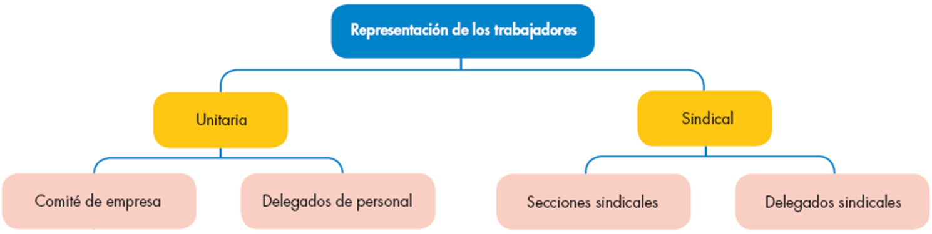
Independiente de afiliación sindical
Afiliación a un sindicato

Slide 9
REPRESENTACIÓN COLECTIVA UNITARIA Los trabajadores de una empresa tienen derecho a ser representados, estén o no afiliados a un sindicato, a través de los delegados de personal o del comité de empresa, cuya existencia dependerá del número de trabajadores que haya en la empresa o centro de trabajo. - Delegados de Personal: Si la empresa tiene menos de 50 trabajadores, la representación se efectúa a través de los delegados de personal, que ejercen la representación de los trabajadores ante el empresario, de forma mancomunada, es decir, de común acuerdo. - Comités de empresa: Si la empresa tiene 50 o más trabajadores, la representación se ejerce a través del comité de empresa, un órgano cuya composición depende del nº de trabajadores en la empresa, que actúa de forma colegiada, toma acuerdos por mayoría y puede ejercitar acciones administrativas o judiciales.

Slide 10
COMITÉS DE EMPRESA MÁS DE 50
NÚMERO DE TRABAJADORES | MIEMBROS DEL COMITÉ
De 50 a100 | 5
De 101 a 250 | 9
De 251 a 500 | 13
De 501 a 750 | 17
De 751 a 1000 | 21
Más de 1000 | 2 por cada mil más o fracción (máximo 75)
REPRESENTACIÓN UNITARIA:
Delegados de personal
Comité de empresa
DELEGADOS DE PERSONAL MENOS DE 50
NÚMERO DE TRABAJADORES | DELEGADOS DE PERSONAL
De 6 a10 | 1 (si lo decide la mayoría de los trabajadores)
De 11 a 30 | 1
De 31 a 49 | 3

Slide 11
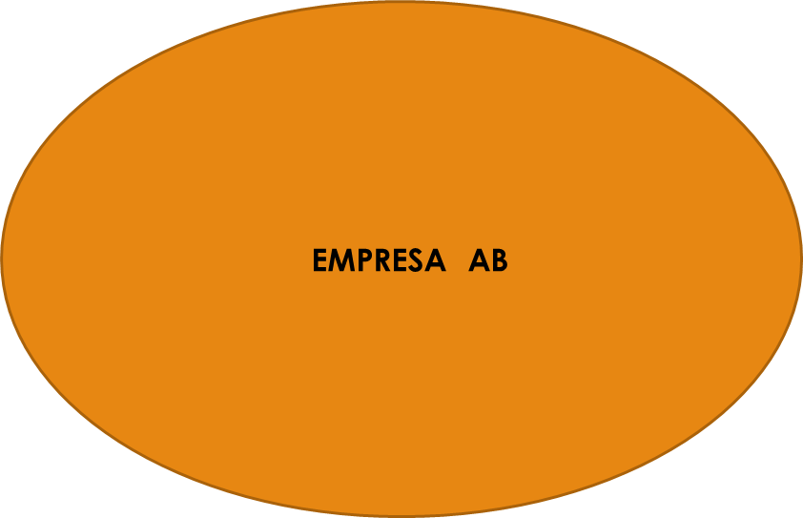



OTROS TIPOS DE COMITÉS DE EMPRESA
COMITÉ DE EMPRESA CONJUNTO
COMITÉ INTERCENTROS
EMPRESA AB
Centro de
trabajo de la
empresa AB,
con 30
trabajadores
Centro de
trabajo de la
empresa AB,
con 22
trabajadores
13 miembros
(máximo por Convenio)
Comité 1
Comité 4
Comité 2
Comité 3
PROVINCIA

Slide 12
Actividad 1: Representación unitaria
Para las siguientes empresas indica la clase de representación unitaria y el número de representantes:
PLANTILLA DE LA EMPRESA | TIPO DE REPRESENTACIÓN | NÚMERO DE REPRESENTANTES
3 trabajadores
15 trabajadores
47 trabajadores
83 trabajadores
348 trabajadores
3500 trabajadores

Slide 13
Actividad 2: Representación unitaria
Indica como se organizaría la representación de los trabajadores en las siguientes empresas:
Una empresa tiene dos centros de trabajo, uno en Toledo que cuenta con trabajadores 18 trabajadores y el otro en Ciudad Real que cuenta con 55 trabajadores.
Una empresa tiene tres centros de trabajo en Almería, uno con 40 trabajadores, otro con 30 y otro con 60.
Una empresa tiene 5 centros de trabajo, con 800 trabajadores cada uno. En cada centro existe un comité de empresa, compuesto por 21 delegados de personal.
1 Delegado
1 Comité
1 Comité Conjunto
1 Comité
Comité Intercerntos

Slide 14
Caso Práctico 3: Representación unitaria
Una empresa de productos farmacéuticos cuenta con tres centros de trabajo en Sevilla: una fábrica con una plantilla de 65 trabajadores, una tienda con 25 empleados y otra tienda con 10 trabajadores. Además la empresa cuenta con otro centro de trabajo en Granada en el que hay 55 trabajadores.
1º) ¿Todos los centros de trabajo pueden tener representación unitaria?
2º) ¿Qué tipo de representación unitaria podrá constituirse en cada centro de trabajo?
3º) ¿Podrá constituirse algún otro tipo de comité de empresa?

Slide 15
LAS ELECCIONES
Los delegados de personal y miembros de los comités de empresa serán elegidos por todos los trabajadores mediante sufragio libre, directo, personal y secreto.
Su mandato será de cuatro años, entendiéndose prorrogado si a su término no se promueven nuevas elecciones.
Pueden convocar elecciones las organizaciones sindicales y los trabajadores del centro de trabajo por acuerdo mayoritario, acreditado mediante un acta de reunión.
QUIENES PUEDEN VOTAR
Trabajadores de la empresa:
Mayores de 16 años
Antigüedad de 1 mes mínimo
QUIENES PUEDEN SER ELEGIDOS
Trabajadores de la empresa:
Mayores de 18 años
Antigüedad de 6 meses mínimo

Slide 16
EL PROCEDIMIENTO DE SELECCION
Para la elección de delegados de personal, cada elector podrá votar a tantos aspirantes como puestos a cubrir. Son elegidos los que obtengan más votos y, en caso de empate, al de mayor antigüedad .
Para la elección de los miembros del comité de empresa, el censo de electores y elegibles se distribuye en dos colegios:
• El colegio integrado por los técnicos y los administrativos.
• El colegio de trabajadores especialistas y no cualificados.
Cada elector vota una lista de candidatos presentada para cada colegio, la cual contiene tantos nombres como puestos a cubrir.
Solo tendrán derecho a representantes en el comité de empresa las listas que hayan obtenido, como mínimo el 5% de los votos válidos por cada colegio. Se atribuye a cada lista el número de puestos en función de un sistema de representación proporcional.

Slide 17
Actividad 1: Electores y elegibles
La empresa FARANDULA S.L. cuenta con una plantilla de 8 trabajadores/as:
• Celia, 17 años y un año de antigüedad en la empresa.
• Roque, 22 años y 5 meses de antigüedad en la empresa.
• Santiago, 47 años y 7 meses de antigüedad en la empresa.
• Clara, 34 años y 1 año de antigüedad
• Mónica, 42 años y 4 meses de antigüedad
• Óscar, 39 años y 1 año d antigüedad
• Mar, 51 años y 15 días de antigüedad.
• Antonio, 36 años, 1 año de antigüedad en la empresa.
Nunca han realizado elecciones a representantes de los trabajadores, pero ante diferentes problemas que están surgiendo en la empresa han decidido informarse de si tienen derecho a elegir, entre ellos, a un representante para que negocie algunas situaciones con el empresario.
¿Tienen derecho a elegir representantes? ¿Cuántos? Razona la respuesta
b) En el caso de que tuvieran derecho indica qué trabajadores serían elegibles y cuáles electores.

Slide 18
Actividad 2: Electores y elegibles
En la empresa ASTURCAR, S. COOP., con 33 trabajadores, se van a celebrar elecciones para elegir representantes de personal.
Javier es un trabajador, de 18 años de edad, con un contrato en prácticas de dos años de duración y con una antigüedad de 3 meses. Guillermo es otro trabajador, de 40 años, extranjero y con un año de antigüedad en la empresa.
¿Qué tipo de representación puede establecerse en la empresa?,
¿Con qué número de representantes?
¿Quién puede convocar las elecciones?
¿Pueden ser elegidos representantes Javier y Guillermo?, ¿por qué?

Slide 19
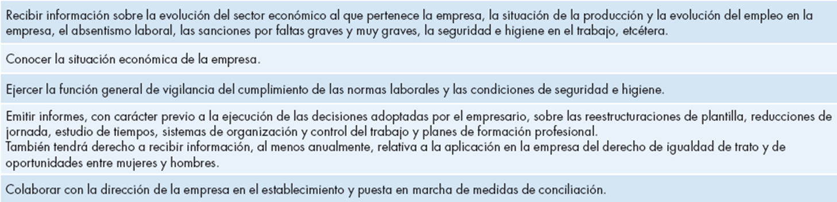
Competencias de los representantes

Slide 20
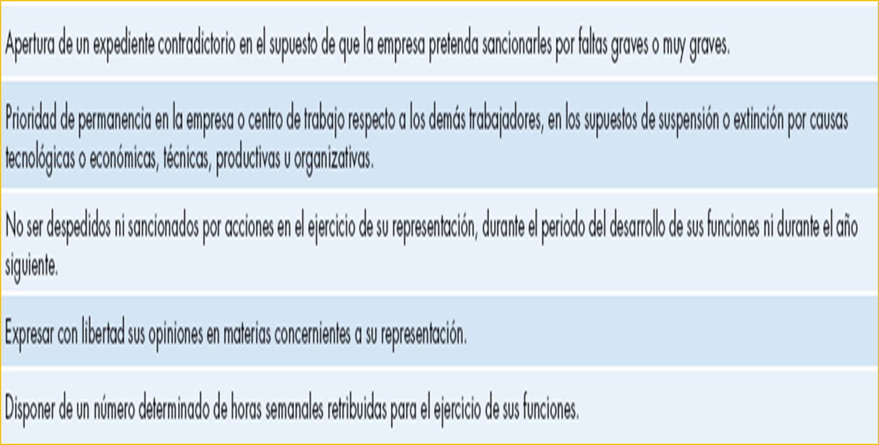
Garantías de los representantes

Slide 21
CRÉDITO HORARIO
A cada representante se le concede un número determinado de horas al mes retribuidas (“crédito de horas”), para ejercer sus funciones de representación.
Por convenio colectivo se puede pactar la acumulación de horas, en uno o varios representantes, pudiendo quedar totalmente relevado/s del trabajo, y percibiendo su remuneración de origen.
Nº de trabajadores en la empresa | Crédito de horas
Hasta 100 | 15
De 101 a 250 | 20
De 251 a 500 | 30
De 501 a 750 | 35
De 751 en adelante | 40

Slide 22
Caso práctico 4: Competencia y garantías de los representantes de los trabajadores
En un taller de chapa y pintura los trabajadores están desempeñando su trabajo sin que la empresa les suministre los equipos de protección obligatorios. ¿Qué competencias tendrán los representantes de los trabajadores ante esta situación? ¿Qué medidas pueden adoptar para corregirla?
Una empresa con 120 trabajadores, eligió 9 miembros para el comité de empresa. ¿Qué crédito de horas tendrá cada representante elegido? Los delegados de personal han decidido acumular el crédito horario de dos de ellos para que una misma persona pueda tener más tiempo disponible para las tareas administrativas. Se lo comunican a la empresa, que dice que esta actuación no es correcta, ¿es eso cierto?
En un centro de trabajo de 300 trabajadores, la empresa decide trasladar a otro centro situado en Canarias a un delegado de personal, especialmente reivindicativo, a pesar de que hay otros trabajadores de su misma categoría profesional a los que podría trasladar, ¿es correcta la actuación del empresario?

Slide 23
Caso práctico 5: Competencia y garantías de los representantes de los trabajadores
De los siguientes acontecimientos que se producen en la empresa MASTER SALUD SA, señala cuáles deben comunicarse a los representantes de los trabajadores:
• La sanción impuesta a un trabajador por retrasos continuados.
• Despido de un trabajador.
• Número de horas extra que realizan los trabajadores.
• Periodo de vacaciones de los trabajadores.
• Contratación de un nuevo trabajador.

Slide 24
REPRESENTACION COLECTIVA SINDICAL
TRABAJADORES DE UNA EMPRESA AFILIADOS A UN MISMO SINDICATO
SECCIONES SINDICALES
Delegados
Sindicales
(menos 250 trabajadores)
Delegados
Sindicales
(250 trabajadores)

Slide 25
Derecho de reunión de los trabajadores
Los trabajadores de una misma empresa o centro de trabajo tienen derecho a reunirse en asamblea en el centro de trabajo pero fuera del horario laboral, salvo acuerdo con el empresario.
La convocatoria de la asamblea se comunicará al empresario con 48 horas de antelación como mínimo.
La asamblea podrá ser convocada por:
El comité de empresa o los delegados de personal
o
El 33% como mínimo de los trabajadores, si así lo acuerdan en asamblea.

Slide 26
LA NEGOCIACIÓN COLECTIVA
El derecho a la negociación colectiva laboral está reconocido en el artículo 37,1 de la Constitución y ha sido desarrollado en el artículo 82.2 del Estatuto de los Trabajadores, que dice:
«Mediante los convenios colectivos y en su ámbito correspondiente, los trabajadores y empresarios regulan las condiciones de trabajo y de productividad. Igualmente podrán regular la paz laboral a través de las obligaciones que se pacten».

Slide 27
EL CONVENIO COLECTIVO
Se establecerá la duración de los convenios, pudiendo eventualmente pactarse distintos períodos de vigencia para cada materia o grupo homogéneo de materias, dentro de un mismo convenio.
Salvo pacto en contrario, los convenios colectivos se prorrogarán de año en año si no media denuncia expresa de las partes.
El último convenio colectivo sucede al precedente.
Un convenio colectivo posterior puede modificar y empeorar los derechos reconocidos en el anterior, siempre que respete los derechos mínimos establecidos por ley.

Slide 28
AMBITO DE APLICACIÓN
Funcional | Ámbito inferior al de empresa, en ámbito de empresa o en un ámbito superior a la empresa.
Territorial | Hace referencia al espacio geográfico en el que el convenio produce sus efectos; puede ser local, provincial, interprovincial, de Comunidad Autónoma o estatal.
Personal | Alude a quién se aplica el convenio.
Temporal | Las partes establecerán la duración de los convenios.

Slide 29
Contenido de los convenios colectivos
Cláusulas normativas: Su cumplimiento es obligatorio para ambas partes.
derechos y obligaciones de las partes,
condiciones de trabajo,
clasificación de puestos de trabajo,
promoción profesional,
salarios,
tiempo de trabajo,
seguridad e higiene, etc.
Cláusulas obligacionales: Son aquellas que aseguran el cumplimiento del convenio por ambas partes.

Slide 30
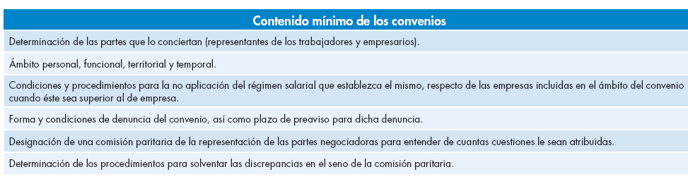

Slide 31
¿Cómo saber qué convenio se aplica a cada caso?
El marco regulador de las condiciones laborales al incorporarnos al mercado laboral en el ámbito privado será:
En primer lugar el convenio colectivo de empresa, en el supuesto de que esta lo haya negociado.
Si la empresa no dispusiera de convenio colectivo, se aplicará el convenio colectivo del sector de actividad de ámbito provincial.
Si no existe convenio provincial, se aplicará el convenio colectivo de su actividad de ámbito autonómico.
En último caso se aplicará el convenio colectivo de ámbito nacional.
En el ámbito informático son varios los convenios colectivos de sector que pueden ser de aplicación (artículo relativo al ámbito funcional).

Slide 32
Caso práctico 6: Convenio Colectivo aplicable
Ana, de 23 años, va a comenzar a trabajar como Técnico Superior en Desarrollo de Aplicaciones Multiplataforma en una empresa que presta servicios informáticos a las Consejerías de una Comunidad Autónoma. Le van a hacer un contrato de duración determinada por obra o servicio.
Le gustaría saber que duración puede tener como máximo este contrato, qué periodo de prueba pueden imponerle y cual debería ser su salario y funciones.
En la empresa no tienen convenio colectivo propio pero sí existe un convenio colectivo del sector en la Comunidad Autónoma y otro a nivel nacional.
Cuestiones:
1. ¿Dónde podría consultar Ana sus dudas sobre sus condiciones laborales?
2. ¿Qué convenio colectivo le será de aplicación?

Slide 33
QUIEN PUEDE NEGOCIAR UN CONVENIO COLECTIVO (Comisión Negociadora)
En los convenios de ámbito superior a empresa | Los sindicatos considerados más representativos a nivel estatal y a nivel de Comunidad Autónoma • Los sindicatos que cuenten con un mínimo del 10% de los miembros del comité de empresa o delegados de personal, en el ámbito geográfico y funcional al que se refiera el convenio. • Aquellas asociaciones empresariales más representativas • Las asociaciones empresariales que, en el ámbito geográfico y funcional del convenio, cuenten con el 10% de los empresarios y den trabajo al 10% de los trabajadores afectados.
En los convenios de ámbito de empresa o inferior | El comité de empresa, los delegados de personal o las representaciones sindicales. Empresario o Representantes de la empresa.

Slide 34
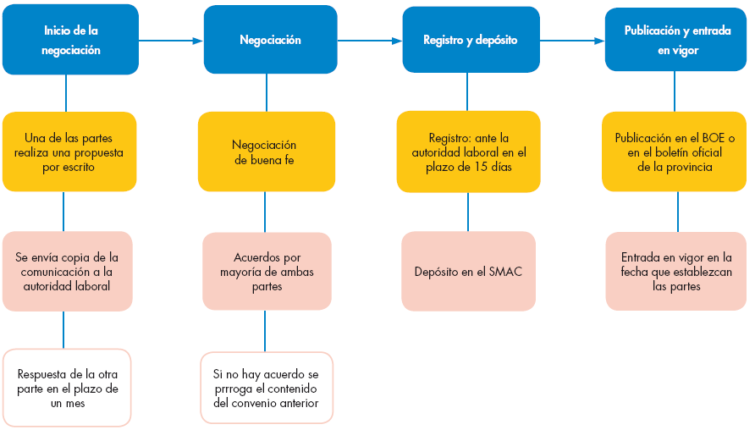
FASES EN LA NEGOCIACION DE UN CONVENIO

Slide 35
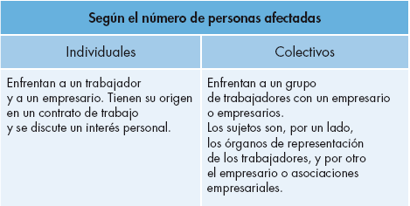
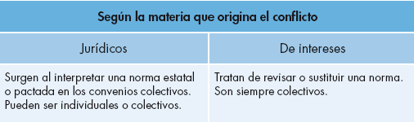
LOS CONFLICTOS LABORALES

Slide 36
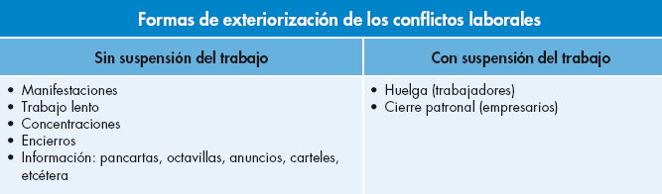

Slide 37
EL CIERRE PATRONAL
El cierre patronal consiste en la suspensión colectiva del trabajo y el cierre del
centro de trabajo por iniciativa del empresario, en caso de huelga o por cualquier otra irregularidad colectiva en el régimen de trabajo.
Motivos del cierre patronal:
• Peligro notorio de violencia o daños graves para las personas o las cosas.
• Ocupación ilegal del centro de trabajo o de cualquiera de sus dependencias, o peligro cierto de que esto se produzca.
• Que el volumen de inasistencia o irregularidades en el trabajo impidan gravemente el proceso normal de producción.
Efectos del cierre patronal: Suspensión del contrato de trabajo

Slide 38
EL DERECHO A LA HUELGA El art. 28.2 de la Constitución: Derecho a la huelga de los trabajadores Mantenimiento de los servicios esenciales de la comunidad.
La huelga es una medida de presión y de defensa de los intereses de los trabajadores.
Consiste en el cese temporal de la prestación de servicios, acordada por una colectividad de trabajadores de una o varias empresas, con motivo de un conflicto laboral y con abandono del centro de trabajo.
El ejercicio del derecho a la huelga se reconoce de forma individual, aunque se ejerce de forma colectiva:
Ningún trabajador puede renunciar a este derecho por acuerdo contractual.
Un trabajador no puede declararse en huelga de forma individual.

Slide 39
LAS HUELGAS ILÍCITAS
• Las que se inicien o se sostengan por motivos políticos o con cualquier otra finalidad ajena al interés profesional de los trabajadores afectados.
• Las huelgas de solidaridad o apoyo, salvo que afecten al interés profesional de quienes la promuevan o sostengan.
• Cuando pretendan alterar lo pactado en un convenio colectivo.
• Las huelgas rotatorias y las efectuadas en sectores estratégicos con la finalidad de interrumpir el proceso productivo.
• Las huelgas de celo o reglamento.

Slide 40
Efectos de la huelga
El contrato de trabajo queda en suspenso.
Los trabajadores no cobran su salario.
Se suspende la obligación de cotizar a la Seguridad Social, por parte del trabajador y del empresario.
El empresario no puede sustituir a los trabajadores huelguistas.
Los días de huelga no deben ser descontados de las vacaciones.

Slide 41
DECLARACIÓN DE LA HUELGA
Exige la adopción de acuerdo expreso en cada centro de trabajo. Pueden acordar la declaración de huelga:
• Los representantes de los trabajadores.
• Los trabajadores del centro de trabajo afectados por el conflicto, cuando el 25% de la plantilla decida someter a votación dicho acuerdo.
COMUNICADO DE HUELGA Y NOTIFICACIÓN
El acuerdo de declaración de huelga se comunicará al empresario/s, afectado/s y a la Autoridad Laboral, por los representantes de los trabajadores, al menos con cinco días naturales de antelación a su fecha de inicio. Cuando la huelga afecte a empresas de servicios públicos, el preaviso será de diez días naturales.
La comunicación de huelga se hará por escrito, haciendo constar los objetivos de la huelga, las gestiones realizadas para resolver las diferencias, la fecha de inicio y la composición del comité de huelga.
COMITÉ DE HUELGA
Se compone, como máximo, de 12 trabajadores afectados por el conflicto. Es el órgano que representa a los huelguistas. Sus funciones principales: tratar de llegar a un acuerdo y garantizar los servicios mínimos.

Slide 42
Caso Práctico 6: Cierre Patronal y Huelga
En una empresa integrada por 100 trabajadores, 20 de sus miembros organizan una reunión para votar si convocan o no una huelga, con el objetivo de pedir un aumento de sueldo porque consideran que el salario acordado por el convenio colectivo, aún vigente, es muy bajo en la actualidad, a pesar de que se ha ido aumentando conforme al IPC tal y como se pactó en el propio convenio.
Un miembro del Comité de empresa les indica que no pueden organizar tal reunión. ¿Es eso correcto?
Finalmente, son 40 los trabajadores que deciden convocar la reunión, ¿Pueden los trabajadores reunirse a tal efecto?
¿Pueden estos trabajadores convocar una huelga?
¿El motivo por el cual quieren ir a la huelga es válido?

Slide 43
Casos Prácticos 7: Cierre Patronal y Huelga
En una empresa integrada por más de 100 empleados de plantilla, los trabajadores están secundando una huelga para evitar el despido de varios compañeros sancionados. El comité de huelga se ha negado a negociar mientras el empresario no retire los expedientes sancionadores. Por otro lado, algunos compañeros se quieren incorporar a trabajar pero los sindicatos han puesto en la entrada piquetes para evitar que se trabaje.
¿Es correcta la actuación del comité de huelga y de los sindicatos?
En una empresa se está desarrollando una huelga, secundada por el 90 % de la plantilla, para evitar que la dirección lleve a cabo un despido colectivo. La empresa ha contratado a trabajadores de una ETT para servir los pedidos más urgentes.
¿Es correcta la actuación de la empresa? ¿Y si utiliza para ello a personal propio?
Un empresario tras sufrir varios sabotajes en su empresa, con daños en las instalaciones y agresión a algún empleado, se plantea el cierre patronal mientras persistan actos de este tipo. ¿Puede hacerlo?

Slide 44
LOS CONFLICTOS LABORALES

Slide 45
CARACTERISTICAS DEL CONFLICTO
Es inherente a la vida de toda organización e individuo.
Es inevitable debido a los intereses contrapuestos presentes en los grupos.
Pueden ser internos o externos a las personas y a la organización.
Para minimizarlo, reconducirlo y/o resolverlo hay que utilizar estrategias adecuadas.
Es detectable si se consideran los indicadores oportunos.
Sus consecuencias pueden ser positivas o negativas.
Si se manejan adecuadamente, pueden ayudar a la empresa a alcanzar objetivos.

Slide 46
CAUSAS O FUENTES DEL CONFLICTO
Cambios en la estructura organizativa de la empresa.
Falta de coordinación entre personas o grupos que dependen entre sí.
Percepciones y puntos de vista contrarios.
Objetivos y posiciones diferentes entre departamentos de la organización.
Choque entre los objetivos, perspectivas, valores e intereses personales de los trabajadores con los de la empresa.
Recursos limitados e insuficientes para desempeñar el trabajo.
Aspiraciones de los trabajadores por mejorar sus condiciones laborales.
Procesos de cambio social violentos o no-violentos.
Problemas en las relaciones interpersonales y choques de personalidad.
Incapacidad de llegar a un acuerdo entre dos partes que debaten.
Grupos que tratan de imponer su criterio sobre los demás.
Problemas de comunicación.
Estilo de liderazgo ineficaz.
Desconfianza entre la gente.

Slide 47
CONSECUENCIAS DEL CONFLICTO
• En conflictos largos o intensos, puede deteriorarse la cooperación y el trabajo en equipo.
• Aumenta el interés personal a costa del interés general del grupo y de la organización.
• Polariza a la gente o a los grupos, reduciendo la cooperación y aumentando la desconfianza mutua.
• Socava la moral de algunos individuos Y Descenso de la motivación laboral.
• Disminución del rendimiento laboral y pérdida de tiempo de trabajo, al prestar más atención a la situación conflictiva que al trabajo y a la consecución de objetivos.
• Tensión en las relaciones interpersonales, apareciendo incluso comportamientos violentos, insultos, o difamaciones. (P. ej. mobbing).
• Deterioro de la salud física y mental de los trabajadores por la tensión que les produce.
• Toma de decisiones equivocadas.
• Problemas de sabotaje, robo, daños materialesy desperdicio de recursos.
• Gastos jurídicos.
Estimula a las personas a ser más creativas y a generar nuevas ideas, mejorando así los resultados.
• Afloran problemas en la organización que estaban ocultos, haciendo posible que se puedan afrontar y resolver.
• Las situaciones competitivas entre las personas mejoran su esfuerzo y destreza.
• Fortalece los sentimientos de identidad y pertenencia al grupo y a la empresa, sobre todo si el conflicto es con otros grupos.
• Pone a prueba las estructuras de poder dentro de la organización.
• Es un motor de cambio, de crecimiento y aprendizaje para las personas y las empresas.
• Involucra a la gente en la solución de conflictos siempre que se les haga ver la importancia que tienen para ellos.
• Ayuda a liberar emociones, estrés y ansiedad.
• Contribuye a que se conozcan mejor las personas, ayudando a aumentar la unión y cooperación entre ellas.
• Conduce a una comunicación más auténtica.

Slide 48
FASE INICIAL
Existe una situación conflictiva latente que provoca incomodidad, pero todavía no se ha mani-
festado. En caso de negar que existe este conflicto se puede producir una grave crisis.
FASE DE TOMA DE CONCIENCIA
El conflicto se manifiesta y los afectados toman conciencia de su existencia. Normalmente el
conflicto se vuelve agresivo
FASE DE MANEJO DEL CONFLICTO
Es el momento de actuar y elaborar estrategias de intervención. Esto supone analizar la situa-
ción conflictiva, formular los objetivos y proponer distintas alternativas y soluciones que pueden parar el conflicto. En esta etapa el conflicto puede tomar dos vías, una positiva y otra negativa:
FASE FINAL
Entre todas las alternativas propuestas, se tiene que poner en práctica aquella que se considere más oportuna. Estas medidas deben ser evaluadas. Si el conflicto entra en vías de solución, la decisión tomada es la correcta. Si el conflicto continúa, se impone su análisis y se volverá a repetir el proceso.

Slide 49
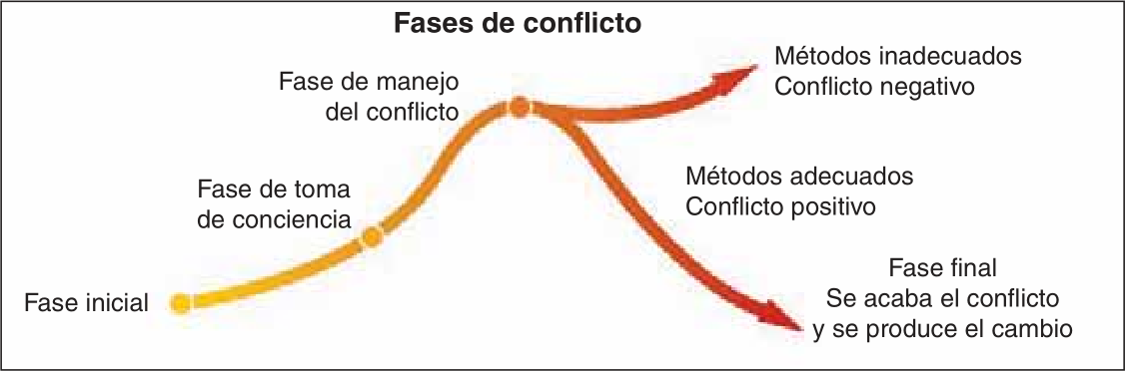
FASES DEL CONFLICTO

Slide 50
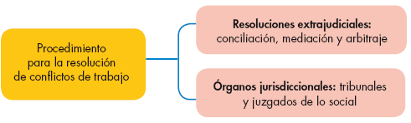
LA RESOLUCION DE LOS CONFLICTOS

Slide 51
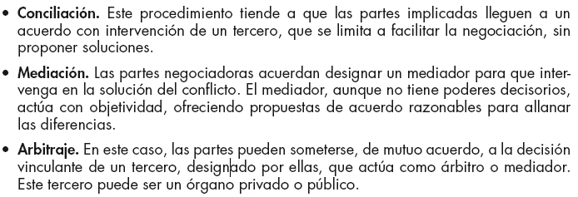
RESOLUCIONES EXTRAJUDICIALES DE LOS CONFLICTOS

Slide 52
RESOLUCION JUDICIAL DE LOS CONFLICTOS
PRESENTACION DE PAPELETA DE CONCILIACION O RECLAMACIÓN PREVIA
ACTO DE CONCILIACION ANTE EL SERVICIO DE MEDIACIÓN Y ARBITRAJE (SMAC)
DEMANDA ANTE EL ÓRGANO JUDICIAL DEL ORDEN SOCIAL COMPETENTE
ACTO DE CONCILIACIÓN JUDICIAL
CELEBRACIÓN DEL JUICIO ORAL
SENTENCIA

Slide 53
La representación de los trabajadores en la empresa

